Slide 1
Országos Múzeumi Adatbázis
Készítő: Futó Sabina
Konzulens: Rédai Dávid
2018

Slide 2
TARTALOM JEGYZÉK
Jelenlegi helyzet
Alkalmazott technológiák
A program felépítése
A táblázat
A Menü
Az Adatok menü
PDF generálás
Menü szűrése
A dizájn
Eredmények és továbbfejlesztési lehetőségek

Slide 3
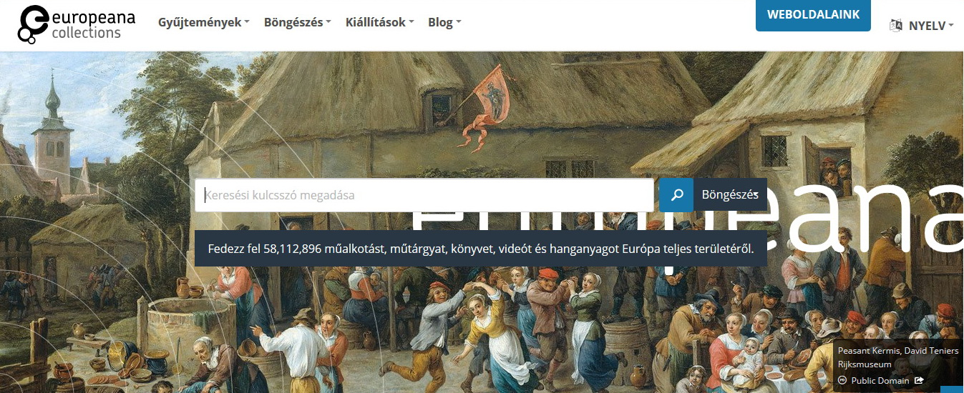
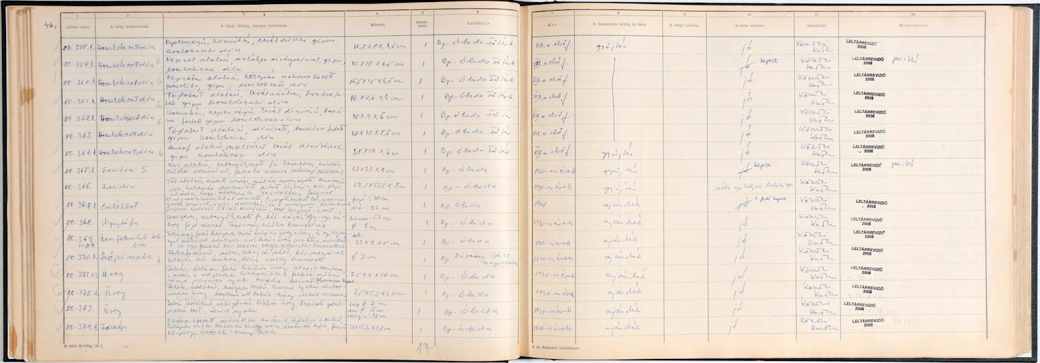
Jelenlegi Helyzet
Leltárkönyvek
MuNyÍr
Magyarország kulturális öröksége nincs digitalizálva
2008 Európai Digitális Könyvtár (Europeana)

Slide 4
Alkalmazott technológiák
SQL
a relációs adatbázis-kezelők szabványos adatbázis nyelve
nem algoritmikus, hanem deklaratív nyelv
parancsnyelv jellegű - megfogalmazhatjuk vele, hogy mit akarunk csinálni
A Java
egy általános célú , egyidejű , osztályalapú és objektum-orientált nyelv
Eclipse
több platformon rendelkezésre álló, több programozási nyelvet (Java, PHP, C és C++) támogató nyílt forráskódú szoftverfejlesztő projekt
JavaFX
grafikus és média csomagokból álló szoftver platform

Slide 5
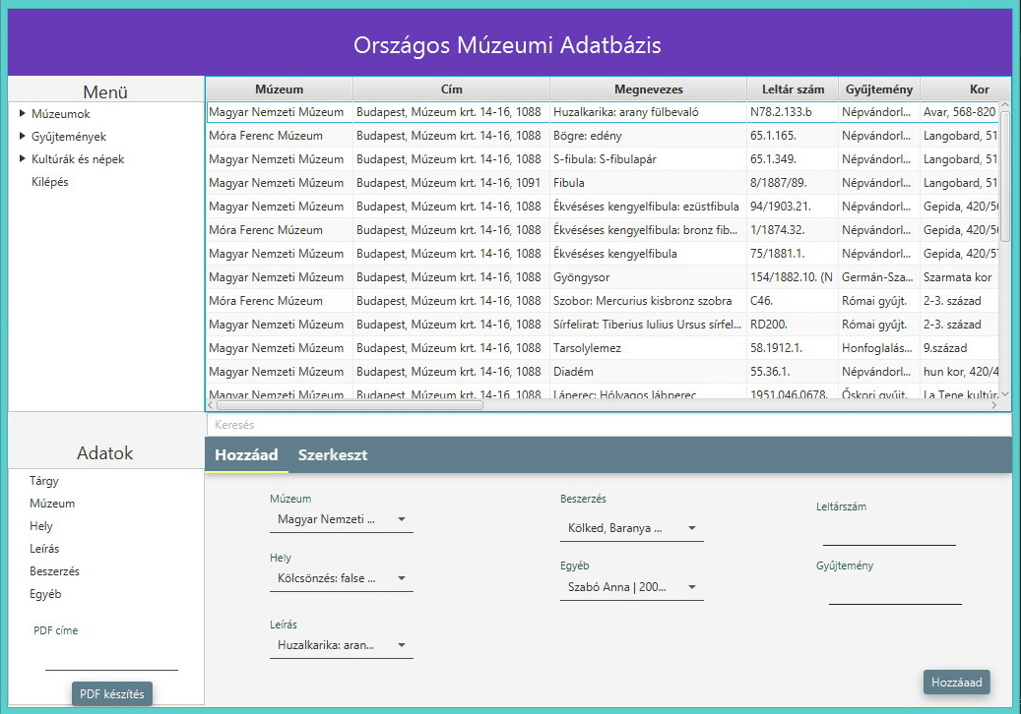
A program felépítése

Slide 6
A táblázat

Slide 7
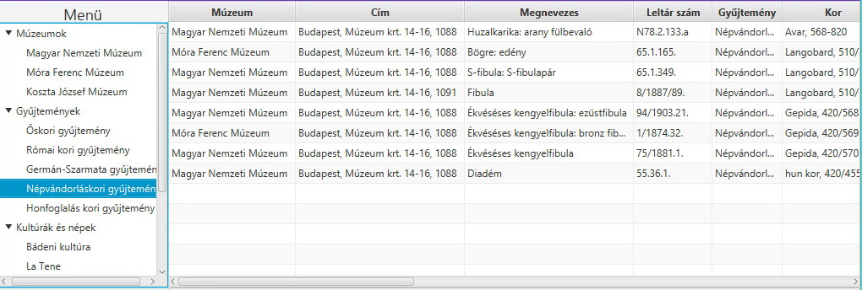
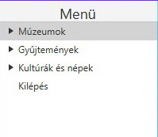
A Menü

Slide 8
Az Adatok Menü

Slide 9
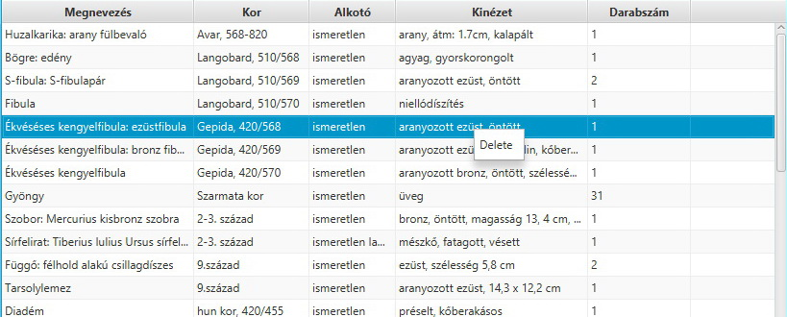
Törlés

Slide 10
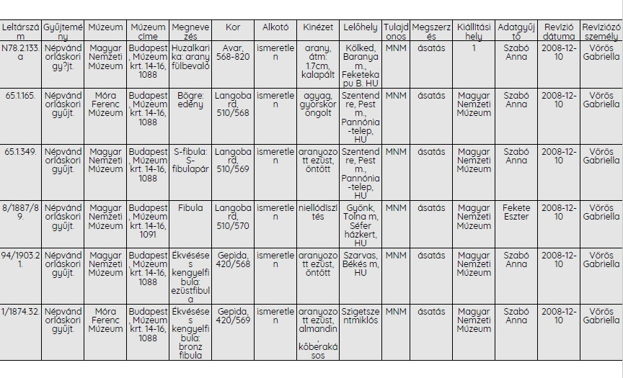
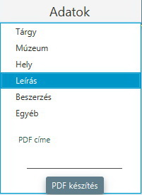
PDF generálás

Slide 11
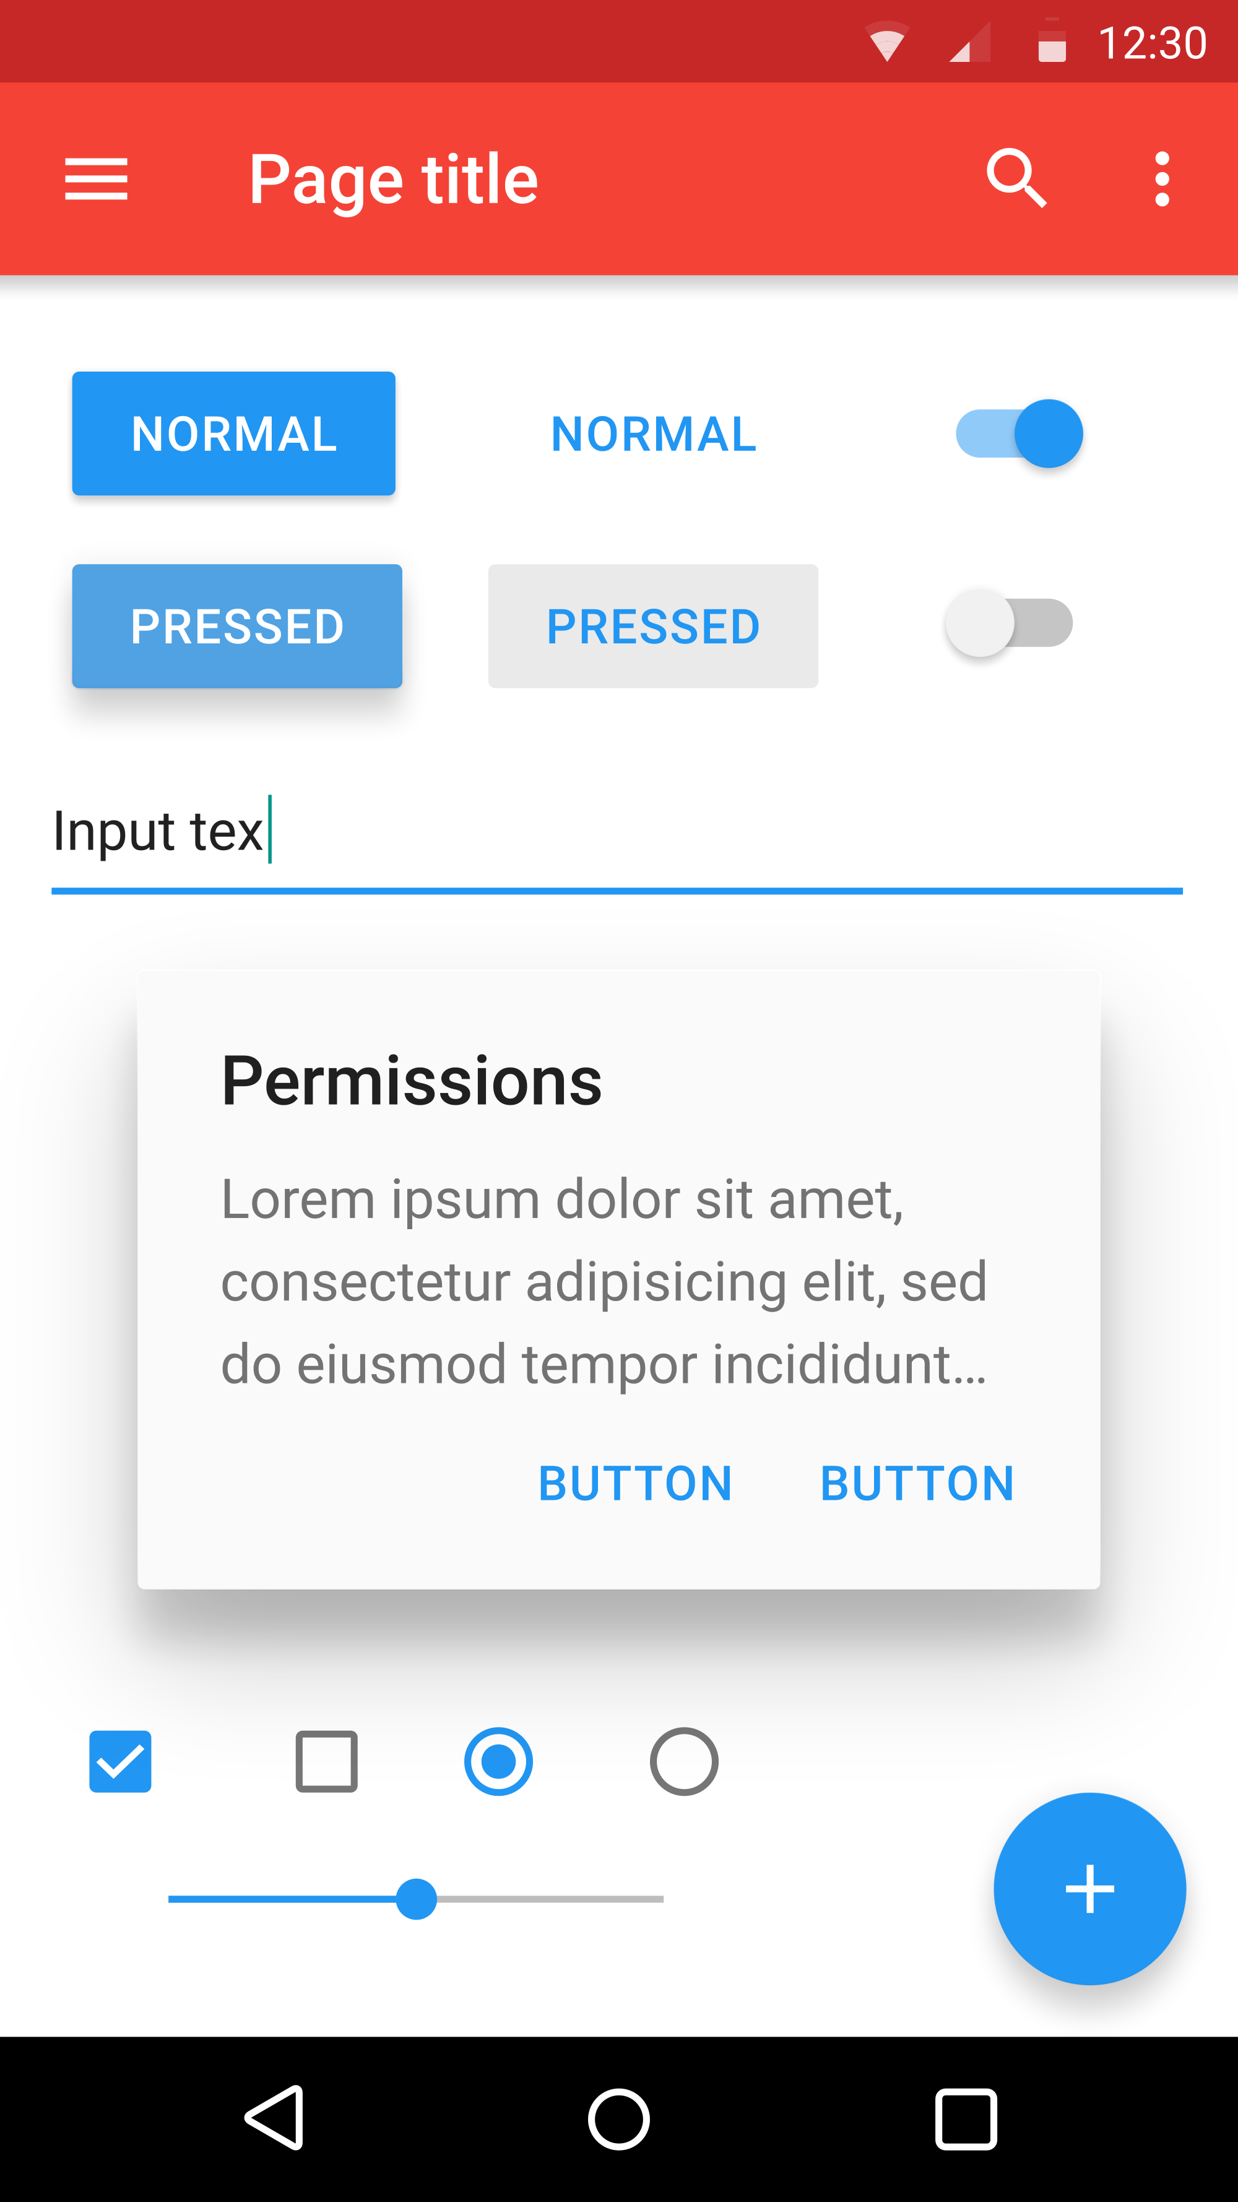
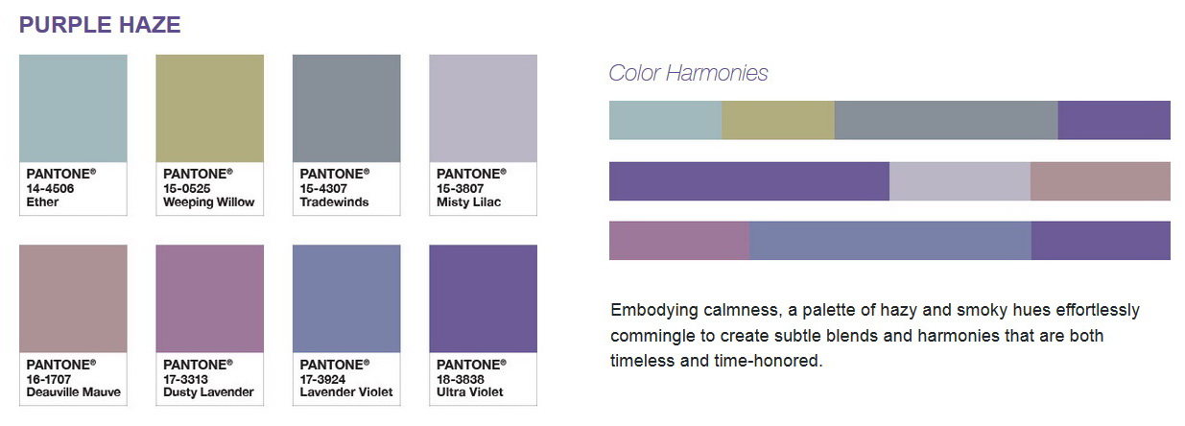
A dizájn
JFoenix
nyílt forráskódú Java könyvtár, amely a Google Material Design-ját alkalmazza Java komponensek segítségével
Pantone
a Pantone Színegyeztető Rendszerről, Pantone Matching System (PMS) híres, amely egy szabadalmaztatott színtér

Slide 12
Továbbfejlesztési lehetőségek
Fotók
3D-s képek
Hangfájlok
Kinézet javítása

Slide 13
KÖSZÖNÖM A FIGYELMET!
Futó Sabina
Szoftverfejlesztő

